Slide 1
PSY117 2019 Statistická analýza dat v psychologii Přednáška 3
Transformace skórů a kvantily normálního rozložení

Slide 2
Shrnutí z minula
Prvním cílem analýzy je zjistit, jaké hodnoty proměnné se v datech vyskytují, jaké jsou jejich četnosti a jak jsou četnosti rozložené.
Rozložení pak můžeme popsat jednotlivými četnostmi a/nebo ukazateli centrální tendence a variability.
Četnosti, ukazatele centrální tendence a variability jsou popisné statistiky – popisují rozložení
Rozložení zobrazujeme sloupcovými diagramy, histogramem, boxplotem

Slide 3
Kódování proměnných je do značné míry arbitrární.
Jak ovlivňují různá nakódování tvar rozložení?
Můžeme překódováním proměnné – TRANSFORMACÍ – tvar rozložení záměrně měnit?
Můžeme TRANSFORMACÍ usnadnit porozumění hodnotám a statistikám?

Slide 4
Transformace skórů (dat)
Pro usnadnění porozumění a možnost dalších analýz často přepočítáváme hodnoty proměnných, aby měly lepší vlastnosti
Usnadnění interpretace – lineární transformace
např. vynásobení 10 nebo 100 pro odstranění desetinných míst
tvar rozložení zůstává zachován
možnost sjednocení různých proměnných na stejnou škálu, měřítko ... Standardizace
Změna tvaru rozložení – nelineární transformace
log/exp fce, (od)mocniny, Tukey: „ladder of powers“ Hendl kap. o EDA.
Též „normalizace“ rozložení – normalizované skóry
Změna úrovně měření – pořadová transformace (ranking)
AJ: data transformations, standard scores, z-scores

Slide 5
Lineární transformace 1
Např. počtu psychologů z jednotek na tisíce
Tvar rozložení zachován
Popisné statistiky se předpověditelně změní
M, SD, Md, IQR, min, max jsou tisíckrát menší
s² (VAR)?
AJ: raw score
HRUBÝ SKÓR

Slide 7
Lineární transformace 2
Deviační skóry x_{i} - odečtení průměru
Tvar rozložení zůstává zachován
Popisné statistiky – CT jsou o průměr menší, variabilita beze změn
Snadnější interpretace jednotlivých skórů
≈CENTROVÁNÍ

Slide 8
Lineární transformace - standardizace z-skóry, standardizované skóry
Nejobvyklejší lineární transformace - standardizace
transformace sady skórů, aby m = 0, s = 1
jednotkou měření se stává s, možnost srovnávání různých škál (ale pozor rozdíly v rozložení zůstávají!)
z_{i} = (X_{i} – m) / s
s. je zajímavá zvláště u normálně rozložených dat, protože známe řadu jeho percentilů zpaměti
u přibližně normálně rozložených dat o lidech je většina (přes 90%) lidí mezi -3 a 3
AJ: data transformations, standard(ized) scores, z-scores, normalized scores

Slide 10
Skóry odvozené ze z-skórů
Používané primárně v psychodiagnostických metodách
IQ skóry (m=100, s=15)
T skóry (m=50, s=10)
Pro transformaci vynásobíme z-skóry s a přičteme m.
např. IQ = 15z + 100
Standardní skóry mají pořád stejné rozložení jako hrubé skóry!

Slide 11
Nelineární transformace 1
Změna rozložení (obv. směrem k normálnímu)
Pro smysluplnější využití momentových statistik
Pro možnost využití analytických technik, které nějakou podobu rozložení vyžadují
Popisné statistiky se mění složitěji
Př. logaritmus počtu psychologů

Slide 12
Nelineární transformace 2
Transformace na pořadí – ranking
Eliminace odlehlých hodnot, odhlédnutí od velikosti rozdílů mezi lidmi
Obvykle vzestupně (nejnižší hodnota má pořadí 1)
Stejné hodnoty dostávají průměrné pořadí (=RANK.AVG)
Výsledné rozložení je (přibližně) uniformní

Slide 13
Transformace na percentily
Zvláštní (standardizovaná) podoba transformace na pořadí
Používá se při tvorbě norem psychodiagnostických metod a ve výběrových testech

Slide 14
Psychodiagnostická kalkulačka
Převody různých skórů online.
Nástroj vyvíjí Hynek Cígler a Martin Šmíra
http://kalkulacka.testforum.cz/transformace-skoru

Slide 15
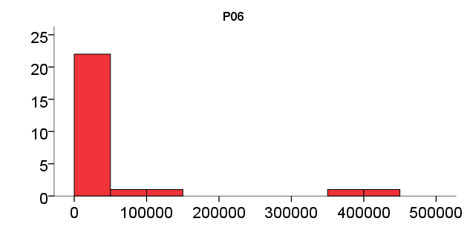
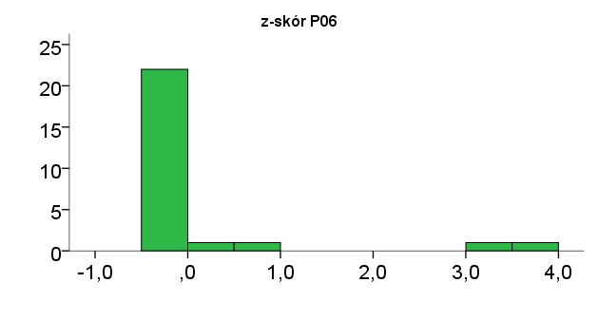
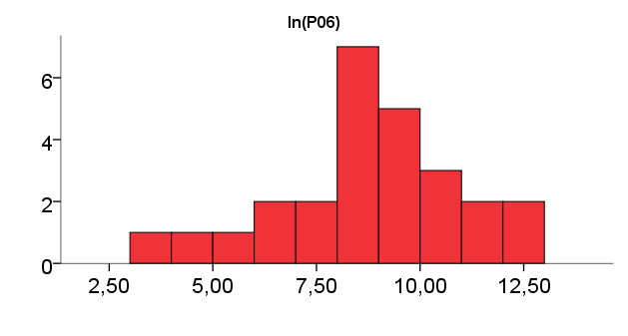
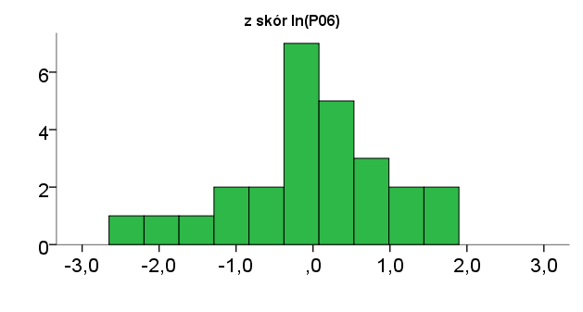
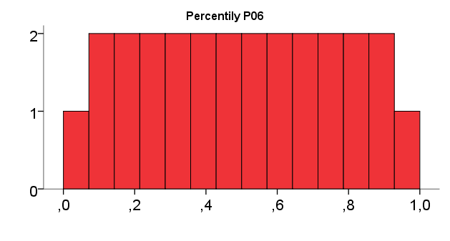
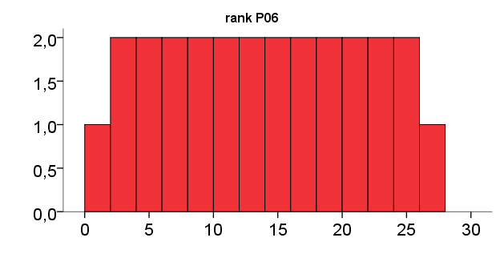
N psychologů v ČR

Slide 16
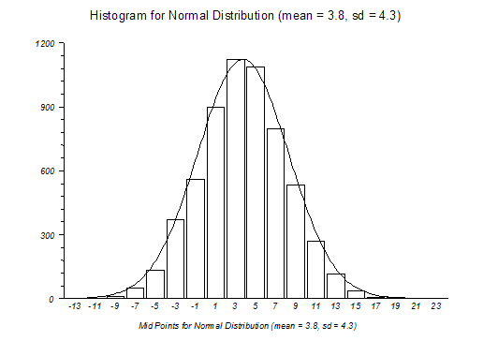

Slide 17
Normální rozložení Gaussovo, bell-curve
Rozložení…
…náhodných chyb
…jevů v přírodě ovlivněných mnoha nezávislými faktory, jejichž efekty se sčítají
Dlouhá historie – od 17. stol.
DeMoivre – sázení
Laplace a Gauss – chyby v astronomických pozorováních
Quetelet – lidi, ideál l'homme moyen, BMI

Slide 18
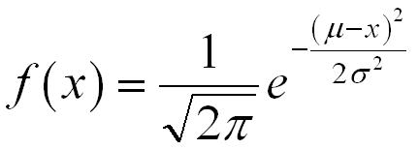

Slide 20
K čemu/proč normální rozložení?
Mnoho proměnných je takto rozloženo
Můžeme pak hádat, kolik jakých hodnot v populaci je
Mnoho statistických postupů s normálním rozložením pracuje, předpokládá ho
v různých modifikacích a rolích

Slide 21
Vlastnosti normálního rozložení https://en.wikipedia.org/wiki/Normal_distribution
Symetrické, unimodální
Průměr=medián=modus
V hodnotách M+-SD se mění prohnutí
Zešikmení (skewness) je 0
Strmost (kurtosis) je 3
častěji se prezentuje hodnota K-3
Forma, od níž odrážíme popis pozorovaných rozložení

Slide 22
Mnohost normálních rozložení
Jeden tvar, ale různé umístění na různých škálách (M) a různé roztažení (SD)
http://www.intmath.com/counting-probability/normal-distribution-graph-interactive.php
Standardní normální rozložení: N(0,1)
tj. převedení normálně rozložené proměnné na z-skóry

Slide 23
Kvantily standardního normálního rozložení N(0;1) alias oblasti pod křivkou normálního rozložení
upraveno dle Glass, Hopkins, s. 88

Slide 24
Kvantily přesněji v MS Excel
NORM.S.DIST(z;1) – udává percentil odpovídající zadanému z-skóru, tj. kolik lidí má z-skór roven z nebo menší
Procento lidí v rozmezí z-skórů = NORM.S.DIST(vyšší z;1) – NORM.S.DIST(nižší z;1)
NORM.S.INV(p) – udává z-skór odpovídající zadanému percentilu
Bez toho S. poskytují funkce tutéž informaci pro normální rozložení s jiným M a SD
Starší a napříč tabulkovými kalkulátory kompatibilní funkce jsou NORMSDIST(z) a NORMSINV(p).

Slide 25
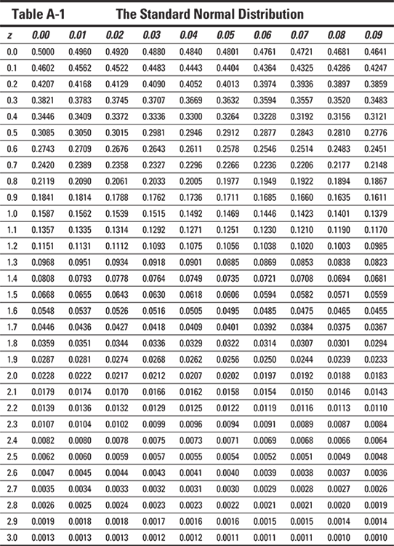
Kvantily přesněji postaru

Slide 26
Jak usoudíme, že naše pozorované rozložení je (přibližně) normální?
TVAR
symetrická zvonovitost – histogram, Q-Q plot
zešikmení – přibližně 0 (ne víc než +-1)
strmost – přibližně 0 (ne víc než +-1)
SPOJITOST
musí být smysluplné předpokládat, že i když máme v datech diskrétní hodnoty, měřená veličina je spojitá

Slide 27
Q-Q plot
Vynesení kvantilů pozorovaného rozložené proti kvantilům normálního rozložení se stejným M a SD.

Slide 28
Jak usoudíme, že naše pozorované rozložení je (přibližně) normální?
TVAR
symetrická zvonovitost – histogram, Q-Q plot
zešikmení – přibližně 0 (ne víc než +-1)
strmost – přibližně 0 (ne víc než +-1)
SPOJITOST
musí být smysluplné předpokládat, že i když máme v datech diskrétní hodnoty, měřená veličina je spojitá

Slide 29
Transformační koda - normalizace
Transformace skórů tak, aby měly normální rozložení
Transformujeme hrubé skóry na percentily
Percentily transformujeme na z-skóry, jakoby rozložení bylo normální
Transformujeme z-skóry na „pohodlné“ standardní skóry
staniny, staninové skóry (standard nine) (m=5, s= 2) + kategorizace zaokrouhlením na celá čísla … od 1 do 9
steny, stenové skóry (standard ten) (m=5,5, s= 2) + kategorizace zaokrouhlením na celá čísla … od 1 do 10*

Slide 30
Statistické zkratky a značky
různé systémy, je třeba dobře popisovat
N, n = velikost vzorku, podvzorku(skupiny)
X_{i} = skór i-té osoby u proměnné X
x_{i} = deviační skór, odchylka od průměru
M, m,‾X = průměr
SD, s = směrodatná odchylka
VAR, s² = rozptyl
Sumační operátor, např. $\sum_{i=1}^{N}{X_{i }}$zkráceně $\sum{X}$
AJ: statistical notation, sample size, subsample, score, deviation score

Slide 31
